Slide 1

الجداول التكرارية
المعلمة : تهاني عبد الله

Slide 2
الأهداف
1) التعرف الى مفهوم مدى البيانات .
4) التعرف إلى مفهوم طول الفئة.
6) التمكن من توزيع البيانات في جداول تكرارية.
3) التعرف الى مفهوم الفئة.
2) إيجاد مدى البيانات المعطاة .
5) إيجاد طول الفئة إذا علم عددها.
مواد اثرائية ومراجعات للصف التاسع – رياضيات الفصل الأول

Slide 3
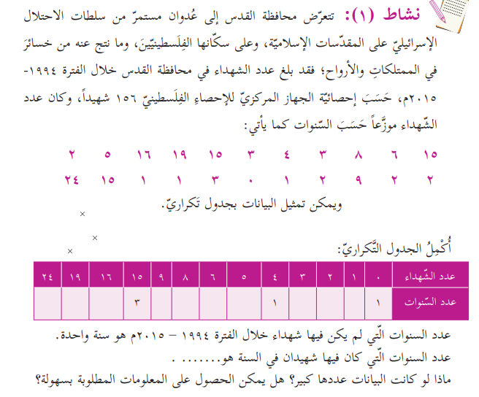
1
1
1
1
1
1
1
3
4
3
4
لا

Slide 4
مدى البيانات
أتعلم
مواد اثرائية ومراجعات للصف التاسع – رياضيات الفصل الأول
مدى البيانات = أكبر قيمة – أصغر قيمة

Slide 5
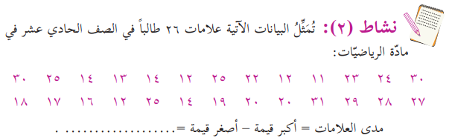
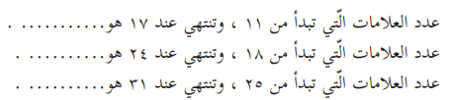
20
31 – 11 =
10
7
9

Slide 6


الفئة و طولها
أتعلم
مواد اثرائية ومراجعات للصف التاسع – رياضيات الفصل الأول

Slide 7
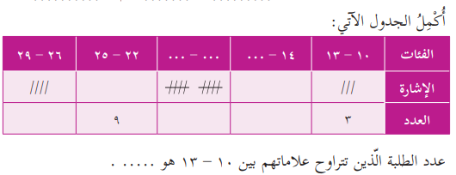
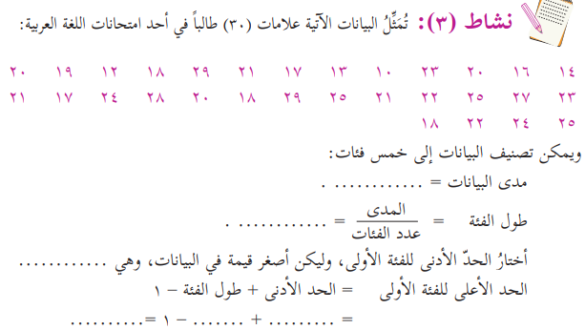





21
18
17
4
10
4
3
و 26 - 29
14 -17
29 – 10 = 19
11
$≅$ 4
10
13
4
10
الحد الأدنى للفئة الأولى = أصغر قيمة في البيانات
الحد الأعلى للفئة الأولى = الحد الأدنى + طول الفئة - 1

Slide 8
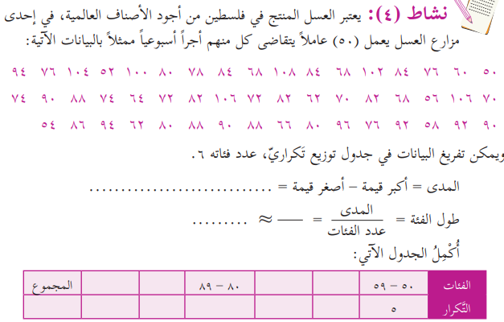
108 – 50 = 58
10
58
6
100- 109
90- 99
70- 79
60- 69
50
6
8
13
10
8

Slide 9
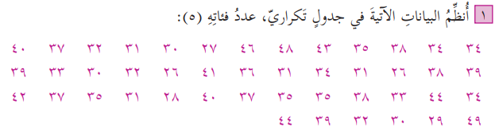


49 – 26 = 23
الحل
23
مواد اثرائية ومراجعات للصف التاسع – رياضيات الفصل الأول
5
5
26
الحد الأدنى للفئة الأولى = أصغر قيمة في البيانات =
الحد الأعلى للفئة الأولى = الحد الأدنى + طول الفئة - 1
= 26 + 5 - 1 = 30
الفئات
التكرار
46 - 50
41 - 45
36 - 40
31 - 35
26 - 30
3
5
12
17
8

Slide 10
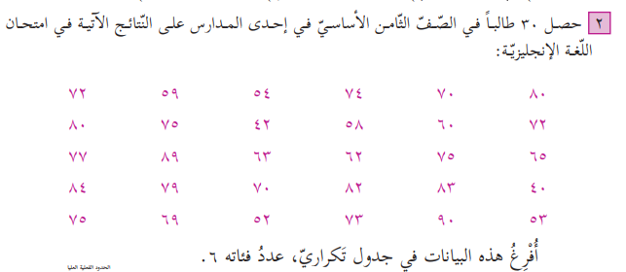
مهمة تقويمية
مواد اثرائية ومراجعات للصف التاسع – رياضيات الفصل الأول

